Slide 1
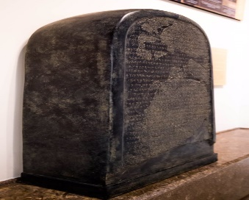
الحضارة المؤابية
أولا: الموطن والنشأة
ثانيا: الملك ميشع وانجازاته
ثالثا: الحياة الاقتصادية
رابعا: مظاهر الحضارة المؤابية

Slide 2
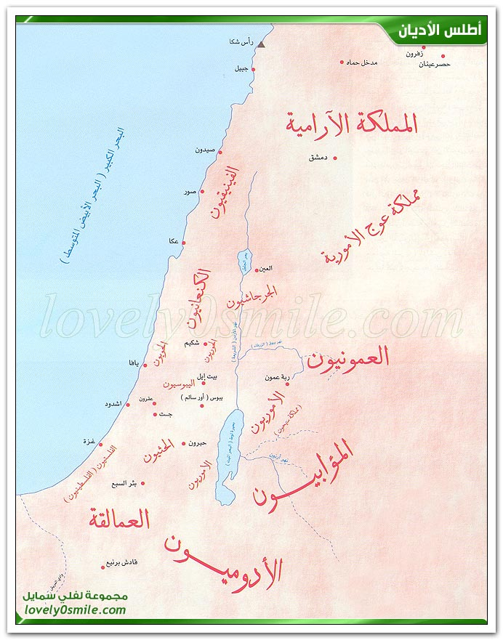
الموطن والنشأة
نشأت المملكة المؤابية على أرض الأردن خلال العصر الحديدي، بعد هجرة القبائل من شبه الجزيرة العربية بسبب:1- الجفاف 2– ندرة المياه
امتدت بين وادي الموجب شمالا ووادي الحسا جنوبا،
وكانت تحدها مملكة عمون من الشمال
والمملكة الأدومية من الجنوب.
عرفت مؤاب قديما باسم مآب وضمت المناطق التالية:
-الكرك - ذيبان
-وادي الموجب - حسبان
-الربة ( ربة مؤاب) وكانت عاصمة المؤابين

Slide 3
الملك ميشع وانجازاته
الملك ميشع: هو من أشهر ملوك المؤابين، ودون إنجازاته وأعماله على مسلة بازلتية عرفت باسم مسلة ميشع.
مسلة ميشع: هي أهم وثيقة مكتوبة بالخط المؤابي اكتشفت في ذيبان جنوب مأدبا وهي الآن موجودة في متحف اللوفر في باريس.
فسر: وجود مسلة ميشع في متحف اللوفر بباريس.
من أجل المحافظة عليها في المتحف وترويج السياحة للأردن.
ما المقصود بالمسلة ؟
عمود أثري من الحجر طويل ومستطيل نقش عليه الملوك قديما
انجازاتهم السياسية والعسكرية.

Slide 4
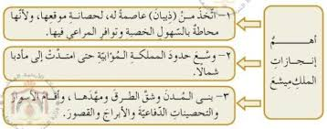
إنجازات الملك ميشع
كان للملك ميشع عدة انجازات:
وفر الملك ميشع في مملكته
الأمن المائي لأنه أمر بحفر
الآبار والقنوات والبرك.
علل: اتخذ من ذيبان عاصمة له.
لحصانة موقعها، ولأنها محاطة بالسهول الخصبة وتوافر المراعي.

Slide 5
الحياة الاقتصادية عند المؤابين
-أمنوا الطرق التجارية عن طريق بناء تحصينات على الطرق
- وصلت تجارتهم حتى البحر الأبيض المتوسط
- تاجروا في المنسوجات والمعادن والمنتجات الزراعية والحيوانية.
- صنعوا الأدوات الزراعية
- عرفوا صناعة زيت الزيتون والمنسوجات الصوفية والمعدات الحربية مثل (السيوف وعربات عسكرية ورماح)
- زرعوا العنب والزيتون
-بنوا المصاطب الزراعية على المرتفعات
-ربوا المواشي والخيول
- عين الملك ميشع رئيسا للرعاة

Slide 6
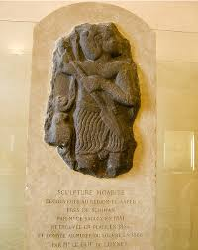
مظاهر الحضارة المؤابية
نظام الحكم: ملكي وراثي
الديانة: عبدوا الاصنام ومن أشهر آلهتهم كموش إله الحرب.
اللغة: تحدث المؤابين اللغة المؤابية وهي عربية قديمة.
طبقات المجتمع: الطبقة الحاكمة، طبقة العسكريين، طبقة الإداريين
والمعلمين، طبقة التجار وأصحاب الحرف .
الفن والعمارة: استخدم المؤابين الحجر البازلتي في النقش والعمارة، واستخدموا الحجر الكلسي واستخدموا في مدافنهم التوابيت الصلصالية .
فسر: استخدام المؤابيون الحجر البازلتي في النقوش والعمارة.
لكثرة توافره في أراضيهم.

